Slide 1
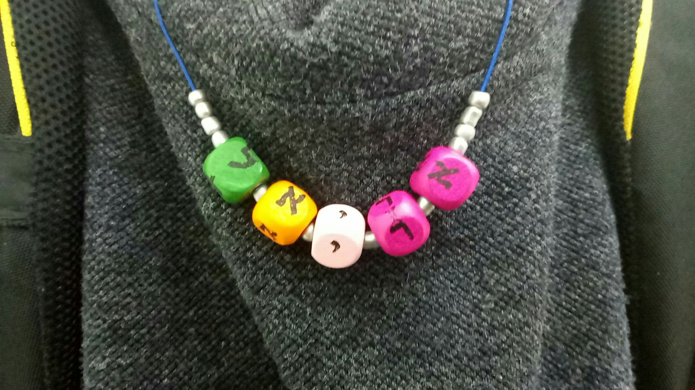
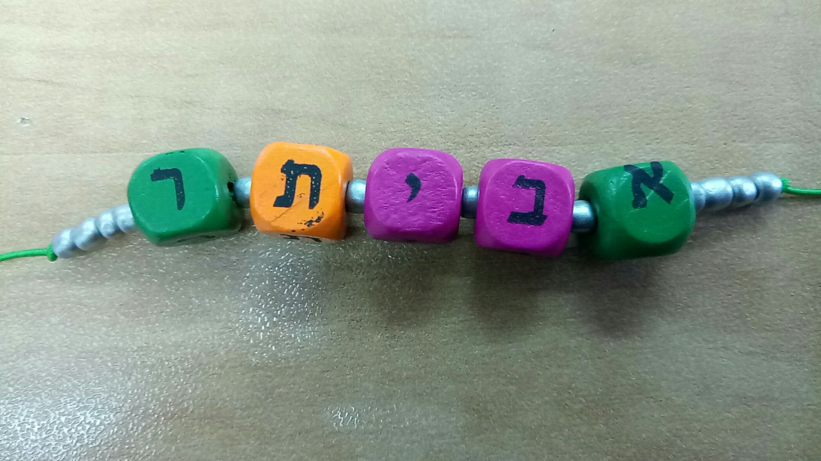
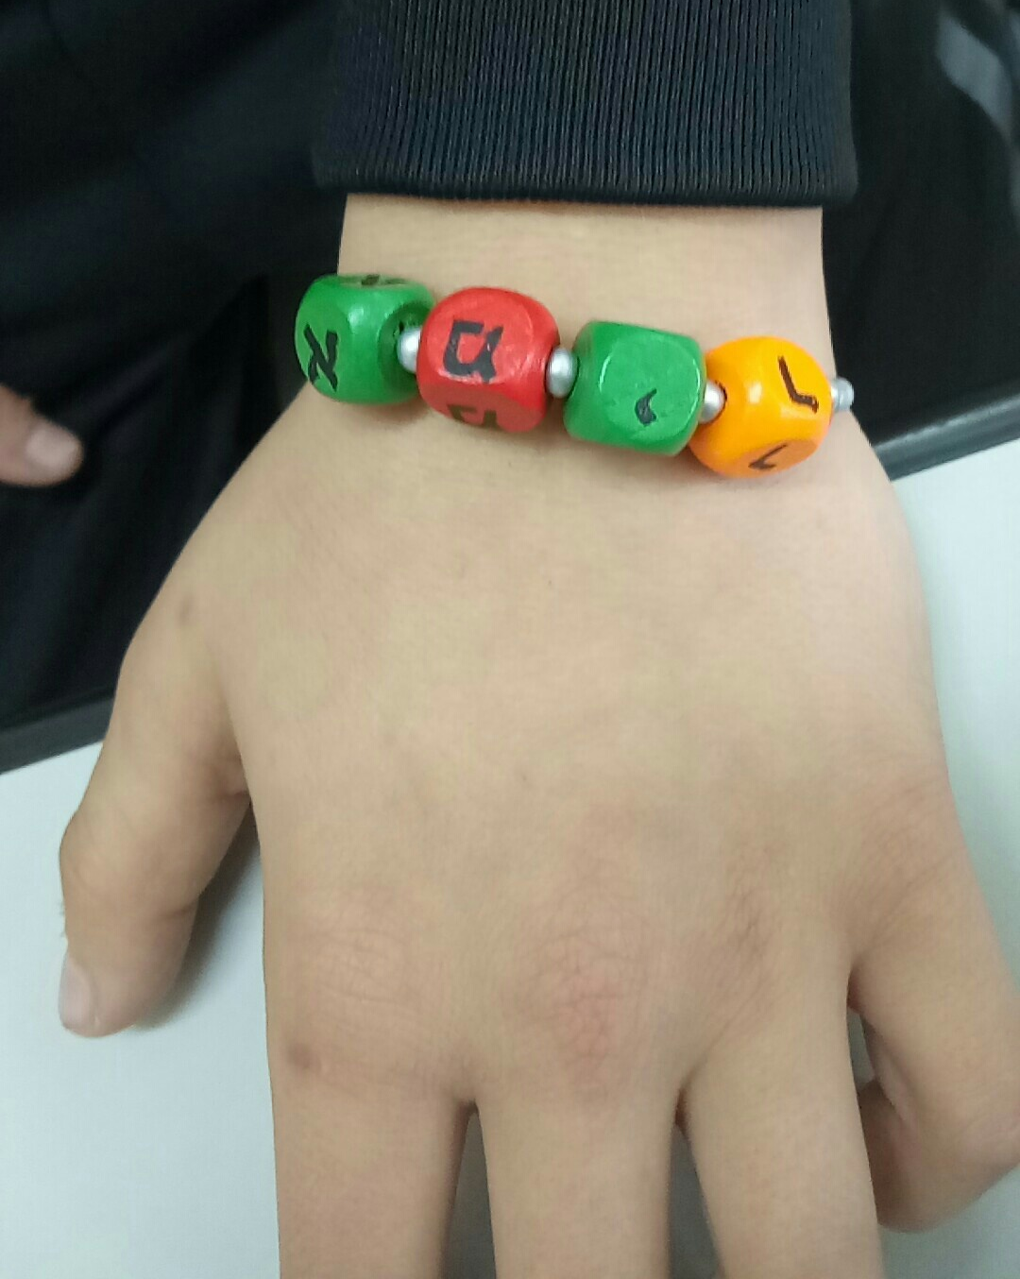
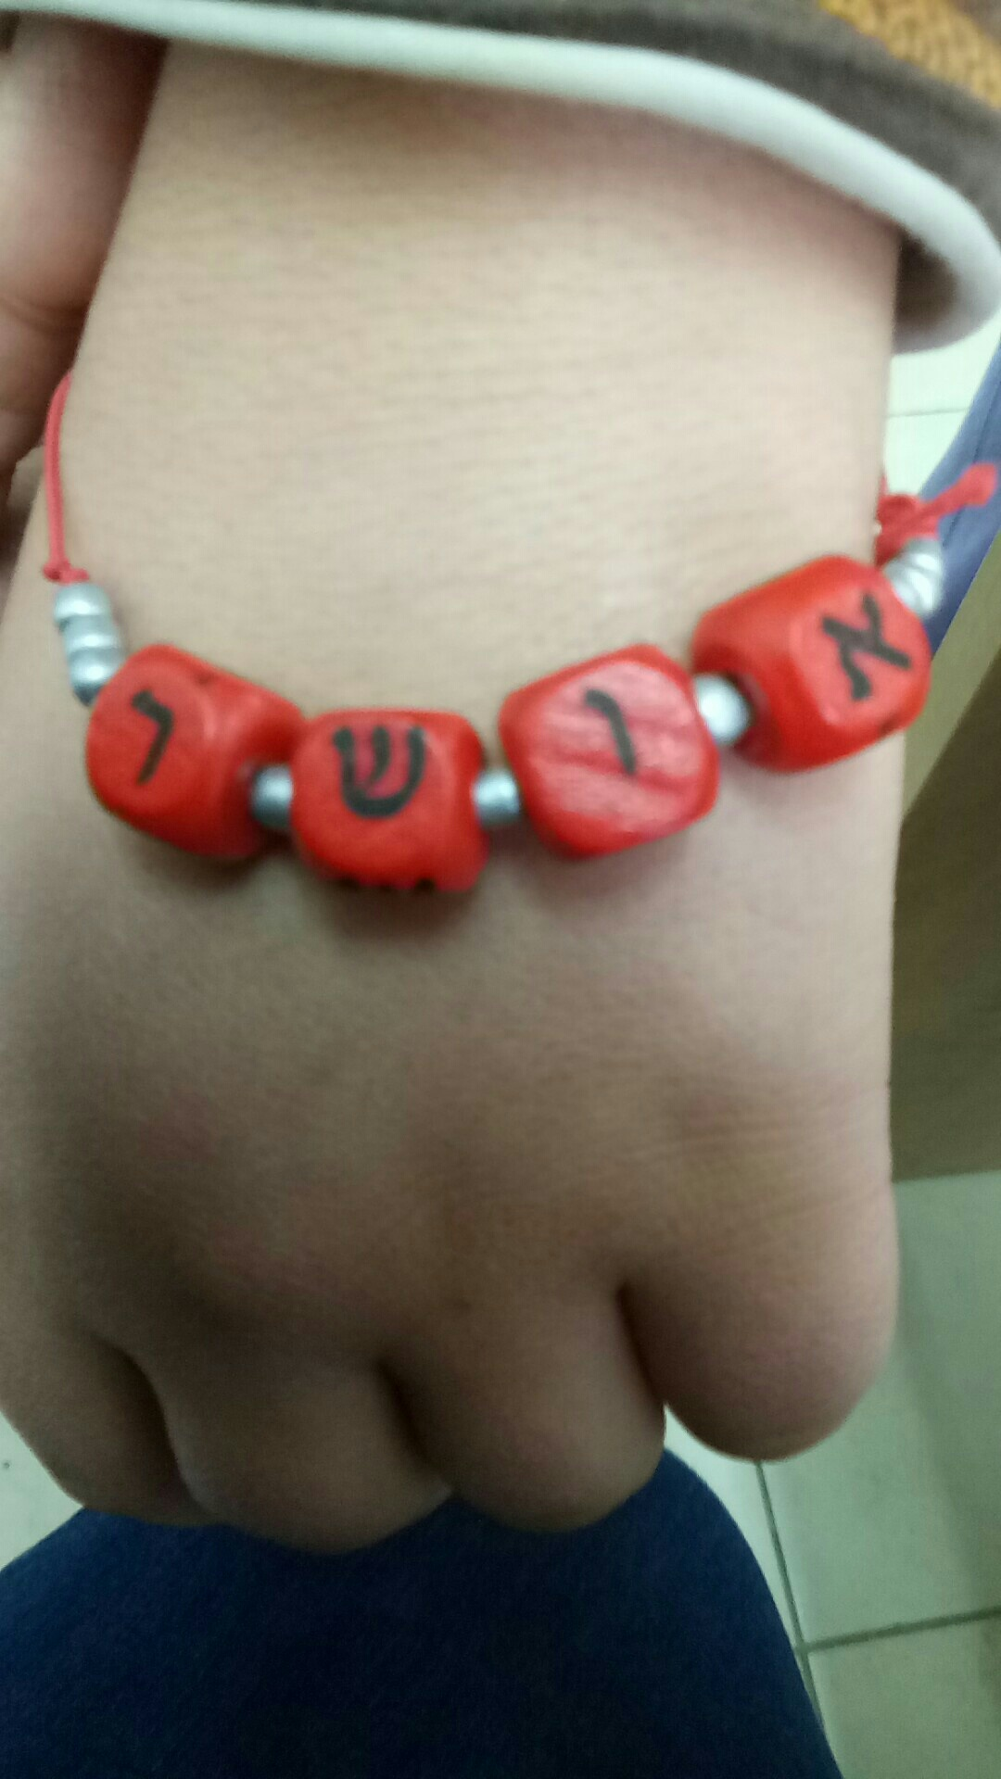
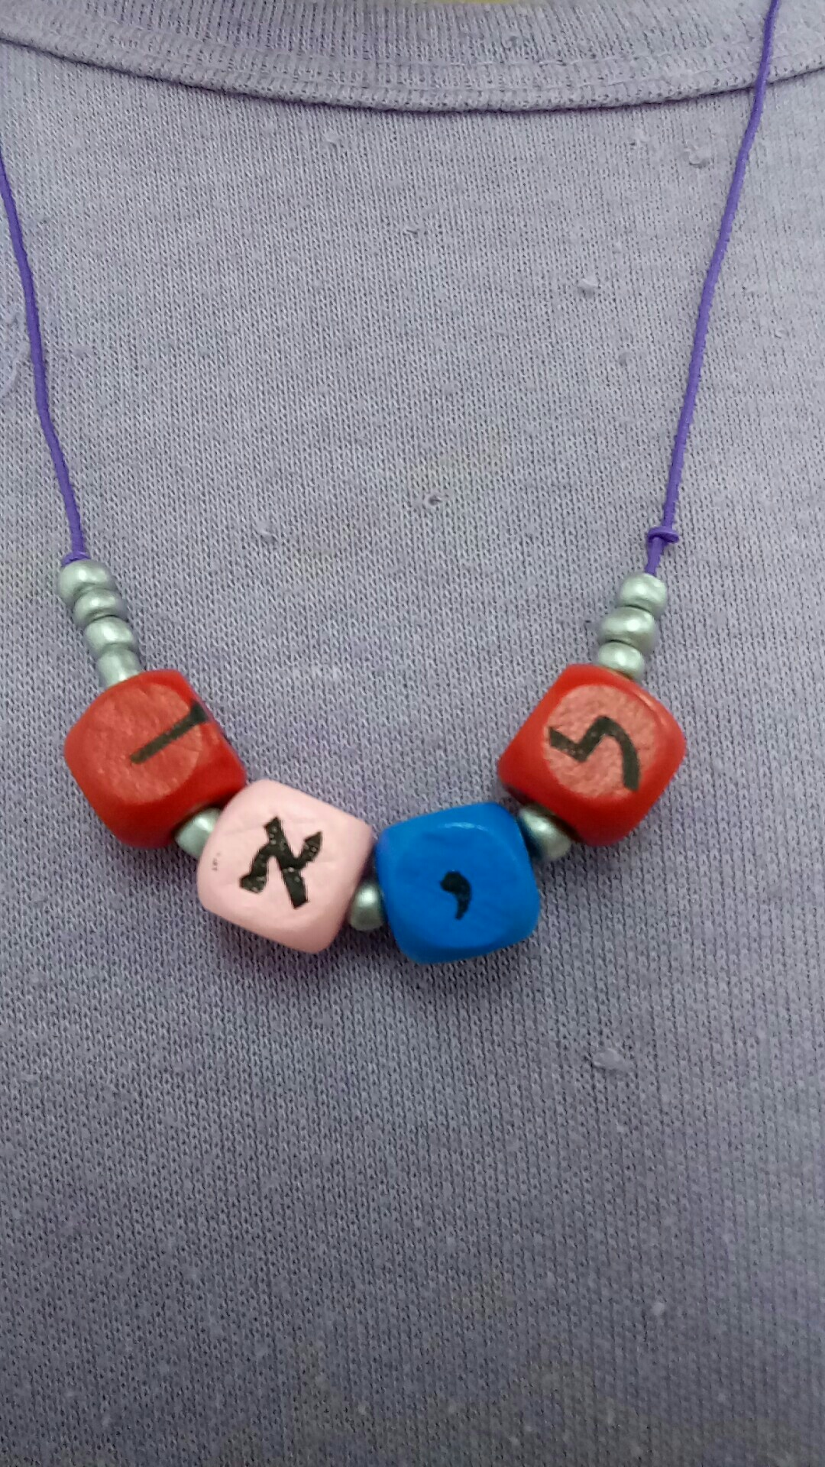
פעילות שנייה בעקבות הספר שפן, הפעילות עוסקת בשם התלמיד, הבנה של בחירת השם. התלמידים נשלחו לשאול את ההורים מדוע בחרו להם את שמם. ובכיתה חקרנו את מקור השם במנוע החיפוש באינטרנט.
השם אמיר מוזכר בתנ"ך ומשמש כתיאור לצמרת העץ וענפיו העליונים
השם אביתר מורכב מהמילה "אבי" והמילה "תר", שמשמעותה חיפוש ותנועה, והוא מסמל את מחזוריות המשפחה ואת הקשר בין העבר, ההווה והעתיד. אביתר הוא שמה של הדמות התנ"כית אביתר הכהן,
ענת אזורה פינטו בית ספר שז"ר באר שבע

Slide 2
השם אמיר מוזכר בתנ"ך ומשמש כתיאור לצמרת העץ וענפיו העליונים, "וְנִשְׁאַר-בּוֹ עוֹלֵלֹת כְּנֹקֶף זַיִת, שְׁנַיִם שְׁלֹשָׁה גַּרְגְּרִים בְּרֹאשׁ אָמִיר", ספר ישעיהו, פרק י"ז, פסוק ו'. כמו כן, משמש השם לתיאור מיקום או אדם, אשר מרשימים במידת גובהם. השם מסמל ערכים כמו פריחה, התחדשות, צמיחה ושאפתנות, ומקנה לנושא אותו, תכונות של אומץ, מצוינות, מנהיגות והליכה אחר המטרה ללא פשרות.
אמיר

Slide 3
אושר
השם אושר הוא שם מיוחד מאוד שמקורו בתנ"ך ובשפה העברית, והוא מסמל רגש חזק של שמחה, הנאה וסיפוק. שם זה מייצג גם את רגש ההורים עבור ילדם הנקרא בשם זה, ומעניק לילד תחושות העצמה וייחוד. בתנ"ך, המילה אושר נגזרת מהמילה "אישור" והכוונה היא, שברגע שהאדם מקבל תמיכה לאופיו ולמעשיו הוא מאושר - "באושרי כי אישרוני בנות", (ספר בראשית, פרק ל', פסוק י"ג.)

Slide 4
אריאל
מקור השם אריאל הוא מהתנ"ך, השם אריאל מוזכר ומצויין כאחד משמותיה של העיר ירושלים.
השם אריאל מורכב מצירוף המלים 'אריה' ו-'אל', האריה הוא סמל לאומץ, כוח וגבורה.
תכונות אופי לאנשים בשם אריאל – אנשים בשם אריאל מתאפיינים ביכולתם להקרין סמכותיות ויכולות ניהוליות גבוהות וייחודיות.
כמו כן, הם נוטים לפעול מתוך נדיבות, אכפתיות, דאגה לזולת ושאיפה לצדק ולשוויון ולכן יצליחו לסחוף אחריהם קהל רחב של תומכים. עוד מתאפיינים ביכולות ניהול ובחתירה להצלחה שלעתים עשויה לבוא על חשבונם של חבריהם ובני משפחתם.

Slide 5
אביתר
השם אביתר מורכב מהמילה "אבי" והמילה "תר", שמשמעותה חיפוש ותנועה, והוא מסמל את מחזוריות המשפחה ואת הקשר בין העבר, ההווה והעתיד. אביתר הוא שמה של הדמות התנ"כית אביתר הכהן, שחי בזמן תקופתו של דוד המלך בירושלים. אביתר הכהן היה הניצול היחיד מהטבח שביצע שאול במשפחתו, אשר לא ידעה על בריחתו של דוד, כפי שנזכר בפסוק הבא - "וַיַּגֵּד אֶבְיָתָר, לְדָוִד: כִּי הָרַג שָׁאוּל, אֵת כֹּהֲנֵי יְהוָה" ספר שמואל א', פרק כ"ב, פסוק כ"א.

Slide 6
ליאן
ליאן הוא שם מקורי ומיוחד במינו ומגיע מן השפה הסינית, אך ניתן לפרשו גם על פי השפה העברית. ליאן הוא למעשה שם של צמח הלוטוס, שהוא שם כולל לצמחי מים ולו מיוחסות מעלות של קדושה בדתות ותרבויות שונות. הלוטוס מסמל את פלא הבריאה, את הטהרה ואת היופי הרב שיש בפרח ועל כן, שם זה מביא עימו בשורות וערכים חיוביים ורוחניים. כמו כן, בשפה העברית ניתן לפרש את השם כראשי התיבות של המשפט – לי ילדה אלוהים נתן.

Slide 7
שון
מקור השם באנגלית: נגזר משמו של יוחנן, אחד מ-12 השליחים של ישו בנצרות. בעברית השם שייך לפועל ש.ן: שינה, תנומה.
תכונות אופי לאנשים בשם שון - אנשים בשם שון יהיו פרפקציוניסטים, בעלי יכולת אלתור גבוהה.

Slide 8
לסיום הכנת צמיד או שרשרת עם השם

